Slide 1
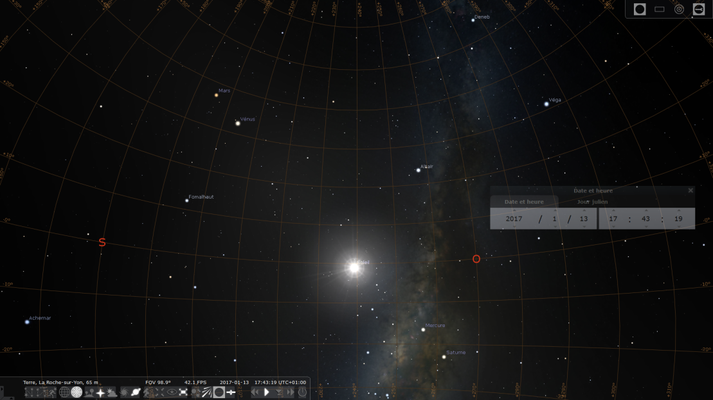
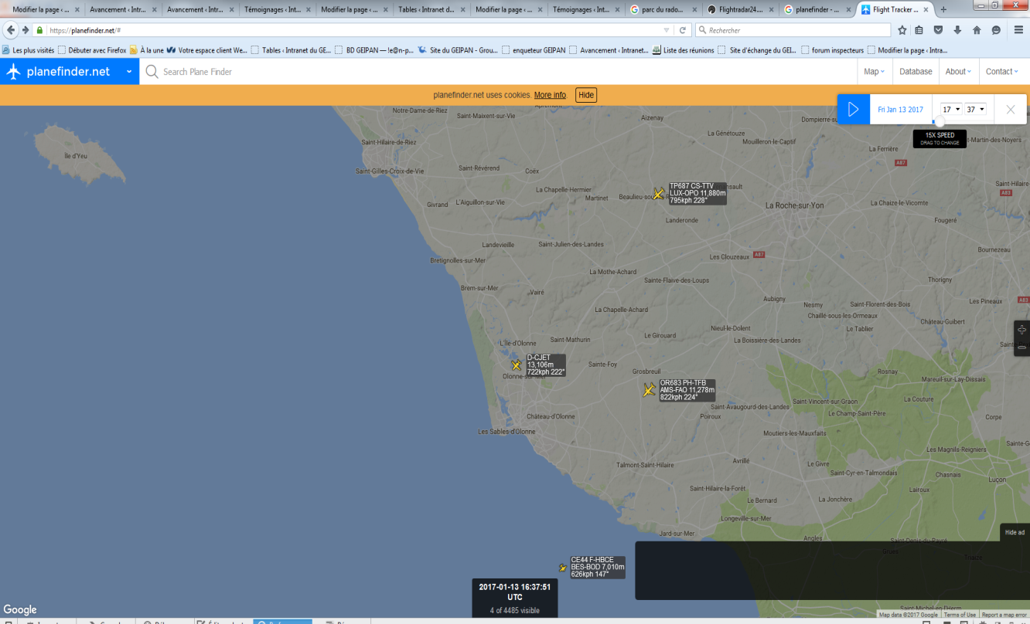
Soleil juste à l’horizon, direction 240°
Deux avions (cap ~ 230°) et position du témoin

